Slide 1
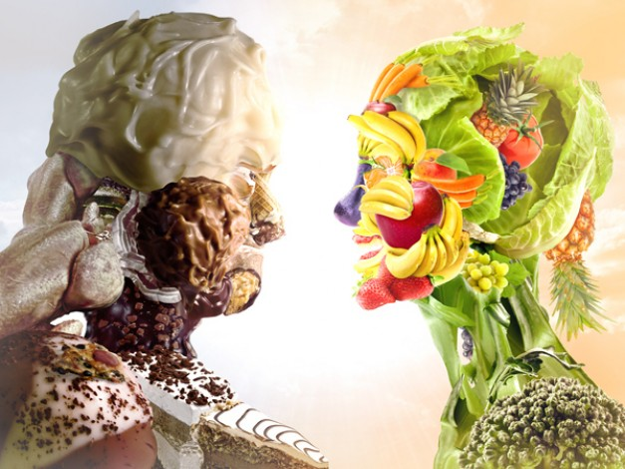
Výživa a športový výkon
nutričná podpora
suplementy
doping

Slide 2
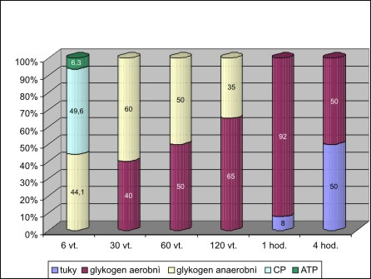
Energetické substráty pri záťaži
ATP
CrP
Cukry – glukóza, glykogén-svaly, pečeň
Tuky – cholesterol, podkožný tuk
Bielkoviny - kolagenéza

Slide 3
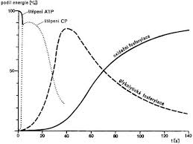
Energetické substráty pri záťaži

Slide 4
Rýchlostno – silová záťaž Anaeróbny alaktátový energetický metabolizmus
E (uvoľnená energia)
ATP ADP
ADP + CrP ATP
- hody, vrhy, skoky, beh do 200m

Slide 5
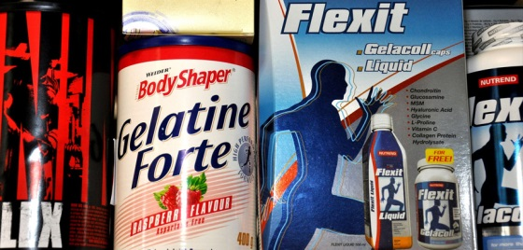
Rýchlostná, krátkodobá vytrvalostná záťaž Anaeróbny laktátový energetický metabolizmus
E (uvoľnená energia)
ATP ADP
ADP + cukry (H3PO4) ATP
- Beh 200m, 400m, plávanie 100, 200...

Slide 6
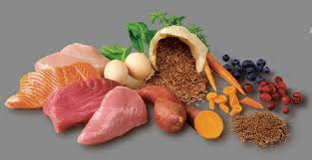
Vytrvalostná, dlhodobá záťaž Aeróbny energetický metabolizmus
E (uvoľnená energia)
ATP ADP
ADP + tuky (O2) ATP

Slide 7
Energetické substráty
Organizmus je schopný využívať ako zdroj energie CUKRY, TUKY, BIELKOVINY
1 g sacharidov – 4,1 kcal
1g tuku – 9,3 kcal
1g bielkoviny – 5, 65 kcal – krajný ES
Najpohotovostnejšie – ATP, CrP
Rýchly zdroj – Sacharidy
Pomalý a efektívny zdroj - Tuky

Slide 8
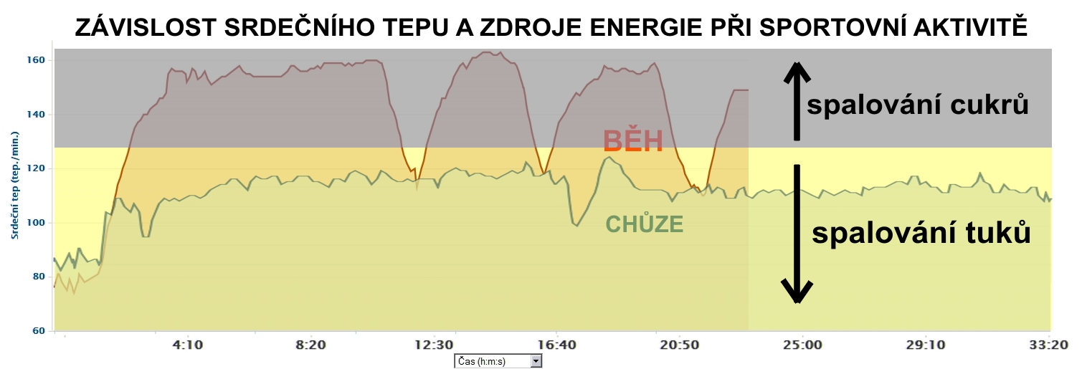
Anaeróbny prah metabolizmu

Slide 9
Vytrvalostné športy
- zásoby glukózy k krvi len niekoľko gramov
- zásoby svalového glykogénu vo svaloch 400 - 700g u trénovaného športovca
zásoby svalového glykogénu vo svaloch 250 - 300g u netrénovaného jedinca
zásoba tuku nesmie klesnúť pod 13%
!!!SACHARIDOVÁ SUPERKOMPENZÁCIA!!!
Vysvetliť....

Slide 10
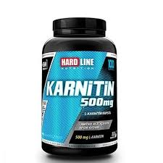
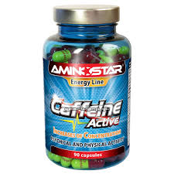
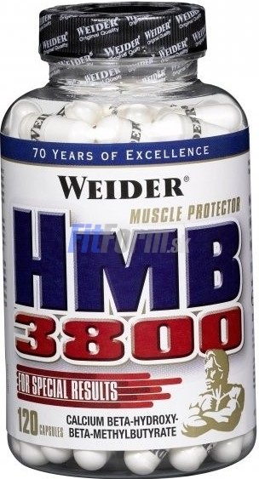
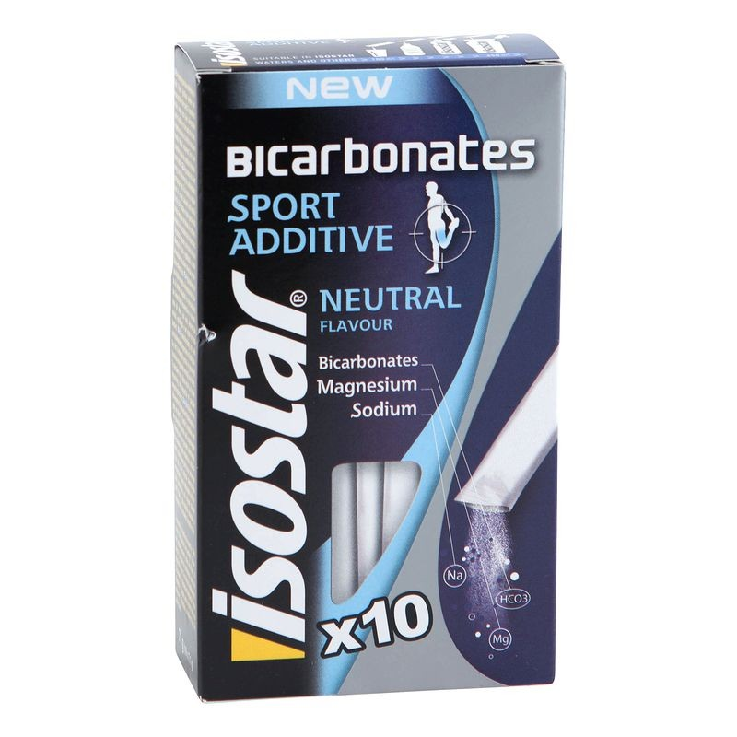
Doplnky stravy u vytrvalcov
Karnitin
Kofein
Bikarbonát
Ketokyseliny
Aminokyseliny

Slide 11
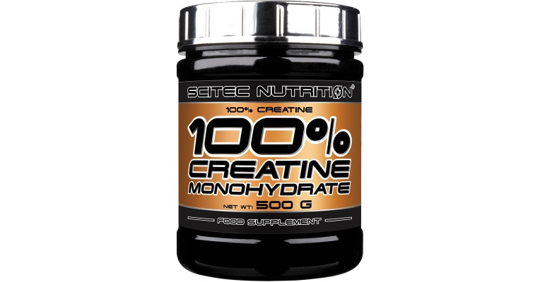
Rýchlostné športy
- Zásoby ATP – niekoľko sekúnd
Zásoby CP – niekoľko sekúnd

Slide 12
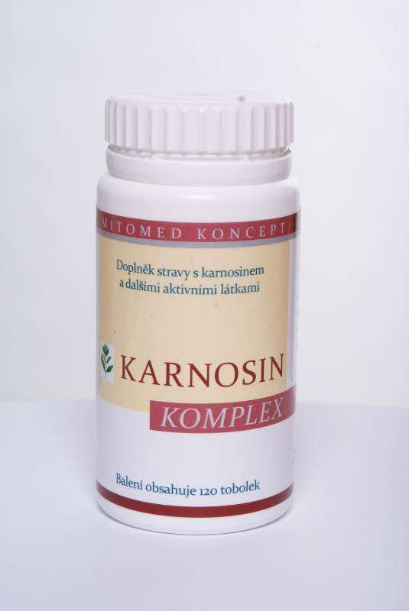
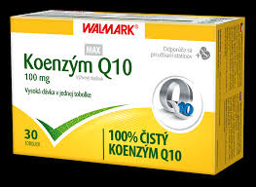
Doplnky stravy rýchlostné športy
Karnosin
Koenzym Q 10

Slide 13
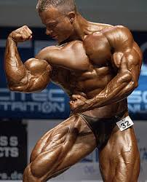
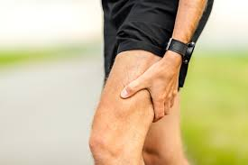
Doplnky stravy silové športy
Na začiatku cviku ATP a CrP potom glykolýza a vzniká kys. mliečna.
Mikrotraumy na svaloch

Slide 14
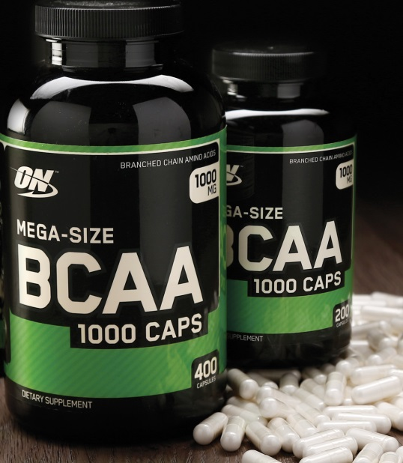
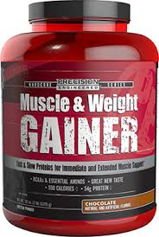
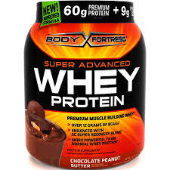
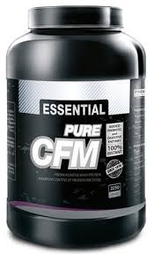
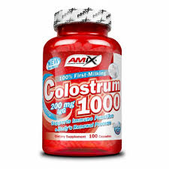
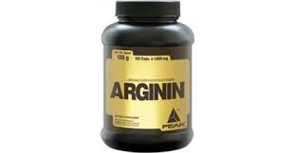
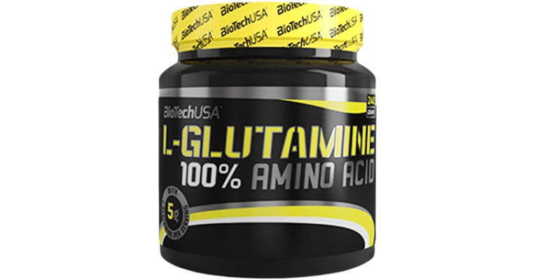
Doplnky stravy silové športy

Slide 15
Iné
Doplnky stravy silové športy
Bielkoviny, aminokyseliny
1, 2 g na 1kg hmotnosti
Gainery, proteinovy koncentrat – 40% až 70%
Tzv. WHEY Protein = syrovátkový
kasein, kolostrum
Tzv. CFM – bez laktózy a tuku
Hovädzie kolostrum – zlepšenie výkonu
Kreatin
Ketokyseliny
Glutamin
Arginin
BCAA
Kys. Linolová
Chrom
HMB
VitaminB 12
Kyselina listová

Slide 16
Suplementy - delenie
3. Skupina
Suplementy podporujúce chudnutie vytrvalosť, uvoľnenie energie
L-karnitin
Koenzym Q10
Kofein
HCA
Chrom
Vláknina
Pyruvát
CLA
ALA
Acetyl- L- karnitin
4. Skupina
Suplementy na podporu imunity a prevencia zdravia
Echinacea
Ginko – biloba
Glukosaminsulfát, chondroitinsulfát
GLA
N3 a N6 mastné kyseliny
Vláknina
probiotika
5. Skupina – vitamíny
6. Skupina - Minerály
1. Skupina
Suplementy pre nárast a regeneráciu svalov:
- Proteinové prášky, hydrolyzáty bielkovin
- BCAA
- Peptidy
- Aminohyseliny
- Kreatin
HMB
Pyruvát
2. Skupina
Suplementy na doplnenie energie
Sacharidy
Gainery
Kreatin

Slide 17
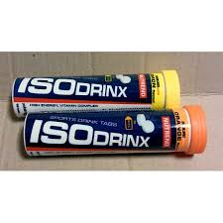
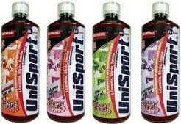
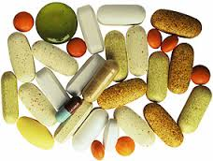
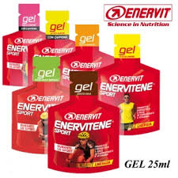
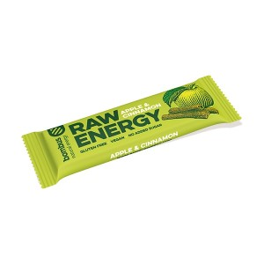
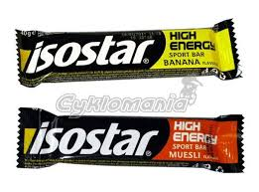
Suplementy - delenie
1. Nápoje
2. Tablety
3. Tyčinky
4. Gély
5. Krém

Slide 18
IONTOVE Nápoje - delenie
„Iontové nápoje majú do tela počas tréningu dodať energiu a minerály, ktoré strácame potením pri vysokom tréningovom zaťažení. Najčastejšími minerálnymi látkami v iontových nápojoch sú sodík, draslík a horčík. Časť obsahu iontových nápojov tvoria väčšinou aj sacharidy a vitamíny C, B-komplex atď.“
Pokiaľ je hlavnou úlohou športového nápoja zabezpečiť rýchlu hydratáciu organizmu počas cvičenia a doplniť minerály, pričom obsah sacharidov je veľmi nízky, ide o Hypotonické iontové nápoje. Ich charakteristickou vlastnosťou je, že sa rýchlo a pomerne ľahko vstrebávajú. V podstate patria medzi najviac používané, napríklad pri behu alebo cyklistike, kde sa najviac stráca prostredníctvom potu voda.
Izotonické nápoje sú zdrojom tekutín, dôležitých elektrolytov (minerálov) a tiež sacharidov približne na úrovni 6 až 8 percent. Tieto nápoje sú vhodné napríklad pre náročnejšie kolektívne športy alebo atlétov, pretože poskytujú rýchly zdroj energie, teda glukózu.
V niektorých prípadoch je potrebné doplniť okrem minerálov aj zásoby glykogénu po cvičení. Pre tento účel slúžia Hypertonické nápoje, ktoré okrem tekutín a minerálov disponujú vysokou dávkou sacharidov. Hypertonické sú teda prospešné vo fáze regenerácie.

Slide 19
Výživa preťažovaných kĺbov
Zinok
Selén
Vitamin B6
Vitamin A
Vitamin C
Vitamin E
Wobenzym
Glukosaminsulfát
Chondroitinsulfát
Kyselina hyaluronová
Diacerin
Omega 3 mastné kyseliny

Slide 20
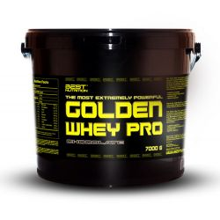
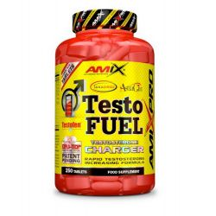
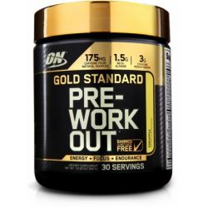
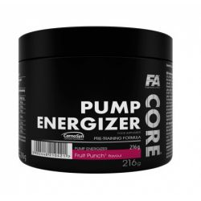
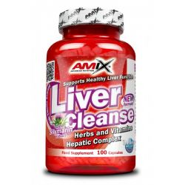
Ako sa orientovať vo svete doplnkov výživy???.....
https://www.protein.sk/

